Slide 1
Предлоги с определительным значением
Презентация по русскому языку как иностранному
Предназначена для иностранных студентов, изучающих русский язык
Составитель: Кушнарёва К.В., ассистент кафедры довузовской подготовки и профориентации

Slide 2
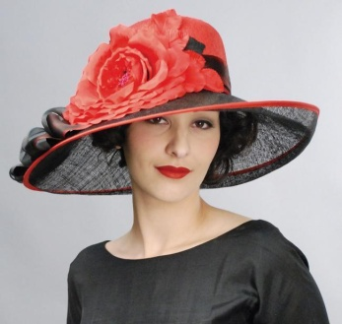
Предлог указывает на отличительные детали или черты предмета или действия:
По принципу имеется – не имеется:
Рядом с мамой весело подпрыгивала девочка с хвостиком ./Рядом с мамой весело подпрыгивала девочка без хвостика.
Он уже три года живёт в Беларуси и до сих пор говорит по-русски с акцентом./ Он уже три года живёт в Беларуси и уже давно говорит по-русски без акцента.
По дороге решительно двигалась женщина в шляпе. / По дороге решительно двигалась женщина без шляпы.
Тренер призвал спортсменов играть по правилам./Тренер позволил спортсменам играть без правил.
Этот вопрос вполне можно было решить по согласию./ Этот вопрос был решён судом без согласия сторон.
2. По материалу, из которого сделан предмет:
Полевые цветы особенно выигрышно смотрятся в вазе из глины.
На её пальце сверкало необыкновенно красивое кольцо из белого золота с крупным топазом.

Slide 3
3. По основе:
Моя бабушка очень гордилась тем, что у неё есть пальто на меху.
Мама очень вкусно готовит пшённую кашу на молоке.
4. По месту расположения, распространения или происхождения:
Моя сестра мечтает иметь домик у моря.
Высокий мужчина интересовался стоимостью билета до Санкт-Петербурга.
Очень полезно пить воду из минерального источника.
Дашин неплохой аттестат портила только тройка по физике.
Товарищ хвастался мне старинным медальоном, полученным по наследству от бабушки.
Дядя Ваня приходился Денису родственником по матери.

Slide 4
Предлог указывает на предназначение предмета или действия:
Доктор выписал больному лекарство от гриппа. Мама отвезла малыша к врачу, который будет лечить его от гриппа.
На кухонной полке стоял ряд пустых банок под варенье.
Я очень долго выбирал в магазине подарок для друга.
Предлог указывает на происхождение предмета, явления или действия:
Из открытого окна в комнату доносился шум от автомобилей.
Все почувствовали вибрацию от прошедшего рядом поезда.

Slide 5
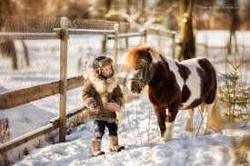
Предлог указывает на количественные показатели:
Предельно допустимый уровень:
Мой друг признался мне, что влюбился по уши в свою соседку по парте.
Соседи по комнате в общежитии надоели мне до смерти.
2. Приблизительный размер:
В детстве мне нравилась сказка про мужичка с ноготок.
Красоту её лица по-особенному подчёркивала родинка с горошину.

Slide 6
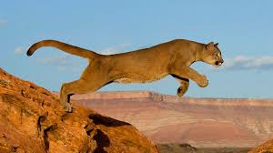
Предлог указывает на отличительную деталь, которая расположена над предметом или в верхней его части:
По синей глади воды красиво двигалась лодка под белым парусом.
В ресторане подали мясо под соусом.
Предлог указывает на общепринятое или условное обозначение предмета:
Особенно раздражал Машу мальчик по имени Дима из соседнего дома.
Главной любимицей в семье была кошка по кличке Даша.
Особенной грацией отличаются животные из семейства кошачьих.

Slide 7
При описании одежды, обуви или головного убора употребляется конструкция с предлогом в:
Она хорошо смотрелась в вечернем платье из тёмно-зелёного бархата.
При указании на детали одежды или черты внешности используется предлог с:
Платья с перьями и стразами всегда казались ей слишком вызывающими и нелепыми.
Её лицо по-особому украшали крупные локоны с проседью.

Slide 8
Если вещество покрывает предмет частично или смешивается с ним, употребляется предлог с + творительный падеж:
В детстве я очень любил кашу с маслом.
Со стола свисает скатерть с бахромой.
Если вещество окружает предмет со всех сторон, употребляется предлог в + предложный падеж:
Малыши весело сверкали глазками из-за стола, корча свои личики в шоколаде.
При указании на особенности рисунка также используется предлог в + винительный падеж:
Почти никогда не выходит из моды одежда в горошек.

Slide 9
Предлог от употребляется, если речь идёт о преграде на пути нежелательного предмета или явления, то есть если их действие останавливается:
В аптеке нужно было обязательно купить лекарство от насморка.
Предлог против употребляется, если происходит борьба с ними, то есть присутствует обратное движение (противодействие) в их сторону:
Против лома нет приёма (пословица).
В ряде случаев возможно употребление обоих предлогов:
Лекарство от (против) аллергии.

